Slide 1



Plan de Administración de Riesgos de TI
PIA · ADMINISTRACIÓN DE RIESGOS DE TI · GRUPO 061
Caso académico: Casino Royale Enterprises
David Emiliano Rangel Tovar
Fernando Garza Chavez
Kevin Daniel Grimaldo Esquivel
Alejandro Martinez Moya
Rene Villareal Torres
Docente
Melissa Jacqueline Mendieta Gonzalez
Fecha: 04/11/2026
Notes:
Buenos días. Somos el equipo del grupo 061 de Administración de Riesgos de TI. Hoy presentamos el plan de administración de riesgos para Casino Royale Enterprises, un casino ficticio que usamos como caso de estudio.
En los próximos minutos vamos a explicar por qué un plan de riesgos importa para el negocio, cómo aplicamos el estándar ISO 31000 paso a paso y con qué problemas nos topamos, cómo los riesgos afectan los objetivos del casino y qué vamos a hacer con cada uno.
La presentación está pensada para cualquier persona, sin conocimientos técnicos. Si algún término no queda claro, con gusto lo aclaramos al final.

Slide 2



¿Por qué el casino necesita un plan de riesgos?
Proteger el dinero
Cumplir la ley
Cuidar la confianza
La caja y el juego mueven efectivo todo el día. Una falla o un fraude es pérdida directa.
El casino debe respetar su permiso, prevenir el lavado de dinero y cuidar los datos personales.
Si un cliente duda de la limpieza del juego o de sus datos, no regresa.
El plan responde tres preguntas: ¿qué puede salir mal?, ¿qué tan grave sería? y ¿qué hacemos antes de que pase?
Notes:
Un casino es un negocio que depende por completo de la confianza y de la tecnología. Todo el día se mueve efectivo en la caja, en las mesas y en las máquinas tragamonedas, y casi todo pasa por un sistema.
Tener un plan de riesgos importa por tres razones. Primero, protege el dinero: un fraude o una falla del sistema es pérdida directa. Segundo, nos ayuda a cumplir la ley: un casino necesita permiso para operar, debe prevenir el lavado de dinero y proteger los datos de sus clientes. Tercero, cuida la confianza: si un cliente duda de que el juego sea limpio o de que sus datos estén seguros, se va con la competencia.
En pocas palabras, el plan contesta tres preguntas: qué puede salir mal, qué tan grave sería y qué hacemos antes de que pase. Así dejamos de reaccionar a los problemas y empezamos a prevenirlos.

Slide 3
¿Cómo medimos cada riesgo?
+
=
Probabilidad
Impacto
Nivel de riesgo
¿Qué tan seguido puede pasar?
¿Cuánto daño haría?
Qué tan urgente es atenderlo
Alta · Media · Baja
Alto · Medio · Bajo
Crítico · Alto · Moderado · Bajo
Crítico
Alto
Moderado
Bajo
Actuar ya
Revisión semanal
Plan en 30 a 120 días
Revisión quincenal
Controles razonables
Revisión mensual
Aceptar y vigilar
Revisión trimestral
Cuatro formas de responder: Evitar (quitar la causa) · Mitigar (reducirlo) · Transferir (contrato o seguro) · Aceptar (vigilarlo)
Notes:
Para comparar riesgos tan distintos como un fraude en una mesa y un ataque informático, usamos la misma regla para todos.
Primero preguntamos qué tan seguido puede pasar: probabilidad alta, media o baja. Luego preguntamos cuánto daño haría si pasa: impacto alto, medio o bajo. Al combinar las dos respuestas sale el nivel de riesgo. Por ejemplo, algo muy probable y muy dañino es Crítico; algo poco probable pero muy dañino es Moderado.
El nivel nos dice qué tan rápido actuar y cada cuándo revisarlo: los críticos cada semana, los altos cada quince días, los moderados cada mes y los bajos cada trimestre.
Y para cada riesgo elegimos una de cuatro respuestas: evitarlo quitando la causa, mitigarlo con controles, transferirlo con un contrato o seguro, o aceptarlo y vigilarlo cuando controlarlo más cuesta más de lo que ahorra.

Slide 4
Implementamos ISO 31000 en 6 fases
ISO 31000 es una guía internacional para gestionar riesgos. No se certifica: nos da un método común para que todas las áreas midan y atiendan los riesgos igual.
May
May–Jun
Jun
Jun–Ago
Ago–Sep
Sep–Oct
1
2
3
4
5
6
Mandato y compromiso
Semanas 1–2
Diseño del marco
Semanas 3–6
Alcance, contexto y criterios
Semanas 5–8
Evaluación del riesgo
Semanas 8–14
Tratamiento del riesgo
Semanas 14–20
Seguimiento, registro e informe
Semanas 20–24
Durante las 24 semanas: comunicación y consulta con todas las áreas
24
semanas, de mayo a octubre de 2026
6
fases y un Comité de Riesgos
1
revisión completa al año (noviembre)
Notes:
Elegimos ISO 31000, la norma internacional de gestión de riesgos. Es una guía, no un certificado: su valor está en que todas las áreas usen el mismo método y el mismo lenguaje. La aplicamos en un caso simulado de 24 semanas, de mayo a octubre de 2026.
Fase 1, mandato y compromiso: la dirección aprueba la política y nombra a un líder. Fase 2, diseño del marco: definimos roles, escalas y la plantilla de la matriz. Fase 3, contexto: hicimos el inventario de sistemas y procesos, un análisis FODA y revisamos las leyes que aplican. Fase 4, evaluación: con encuestas, entrevistas y lluvia de ideas identificamos y calificamos los 12 riesgos. Fase 5, tratamiento: decidimos qué hacer con cada riesgo y se aprobó presupuesto. Fase 6, seguimiento: arrancamos los indicadores y el primer informe.
Algunas fases se traslapan, y durante todo el proyecto hubo comunicación y consulta con las áreas. El plan se revisa completo cada año.

Slide 5
Qué hicimos en cada fase y quién la encabezó
1
Mandato y compromiso
2
Diseño del marco
3
Alcance, contexto y criterios
La dirección aprueba la política de riesgos y crea el Comité de Riesgos.
Definimos roles, escalas de medición y la plantilla de la matriz.
Inventario de sistemas y procesos, análisis FODA y leyes aplicables.
Encabezó: Dirección General
Encabezó: Gerente de Riesgos y Cumplimiento
Encabezó: Director de TI y Oficial de Cumplimiento PLD
4
Evaluación del riesgo
5
Tratamiento del riesgo
6
Seguimiento, registro e informe
Encuestas, entrevistas y lluvia de ideas: 12 riesgos calificados.
Una estrategia y un plan por riesgo; el Comité aprueba presupuesto.
Arranca el tablero de indicadores y el primer informe al Comité.
Encabezó: Equipo de riesgos con los dueños de cada riesgo
Encabezó: Dueños de riesgo y Comité de Riesgos
Encabezó: Gerente de Riesgos y Cumplimiento
Notes:
Aquí vemos con más detalle qué se hizo y quién estuvo a cargo de cada fase.
La Dirección General arrancó el proyecto: sin su apoyo nadie le da prioridad. El Gerente de Riesgos y Cumplimiento fue el líder del plan y diseñó el marco: quién hace qué, cómo se mide y cada cuándo se revisa.
El Director de TI y el Oficial de Cumplimiento hicieron el inventario de sistemas y revisaron las leyes. En la evaluación participaron los dueños de cada riesgo, es decir, las personas que mejor conocen cada área: caja, mesas, vigilancia, tecnología y cumplimiento.
Después, cada dueño propuso cómo tratar su riesgo y el Comité aprobó el presupuesto. Finalmente, el Gerente de Riesgos puso en marcha el tablero de indicadores y entregó el primer informe. La idea clave es que el riesgo no es solo tema de TI: cada área es responsable del suyo.

Slide 6
Problemas que encontramos y cómo los resolvimos
Problema
Solución
El personal sentía que era una auditoría para buscar culpables
Encuestas anónimas y explicar que el objetivo es prevenir
Turnos rotativos: no se podía reunir a todos
Sesiones de 30 minutos en cada turno y encuesta en línea
No existía un registro de incidentes pasados
Reconstruimos la historia y creamos una bitácora única
El presupuesto no alcanzaba para todo
El mapa de calor nos dijo qué atender primero
Otros retos: áreas con listas de riesgos separadas, cámaras y tragamonedas antiguas, y una matriz previa con otra escala.
Notes:
Ninguna implementación es perfecta. Estos fueron los principales problemas.
Primero, la resistencia del personal: cajeros y crupieres pensaban que las entrevistas eran para buscar culpables. Lo resolvimos con encuestas anónimas y explicando que el objetivo era prevenir, no castigar.
Segundo, el casino opera en horario extendido con turnos rotativos, así que no podíamos reunir a todos. Hicimos sesiones cortas de 30 minutos en cada turno.
Tercero, no había un registro de incidentes; muchas cosas solo se recordaban de palabra. Reconstruimos la historia con los tickets de soporte y los reportes de vigilancia, y ahora existe una bitácora única.
Cuarto, el presupuesto no alcanzaba para todo. El mapa de calor nos ayudó a priorizar.
También hubo otros retos: cada área tenía su propia lista de riesgos, hay equipos antiguos que no se pueden actualizar fácilmente y la matriz anterior usaba una escala de 5 por 5 que convertimos a 3 por 3.

Slide 7


Cómo afectan los riesgos a los objetivos del negocio
Operar sin interrupciones
Juego justo y confiable
Sin sistemas no hay caja, pagos ni tragamonedas.
Un fraude en mesas o máquinas causa pérdidas y disputas.
R7
R8
R11
R12
R1
R2
R3
R5
Cumplir la ley
Clientes que regresan
El lavado de dinero o una fuga de datos traen multas.
Datos expuestos o saldos alterados alejan a los clientes.
R6
R10
R4
R9
R10
Notes:
Este es el punto más importante para el negocio: cada riesgo amenaza un objetivo concreto del casino. El color de cada etiqueta indica su nivel.
Para operar sin interrupciones, lo que más nos preocupa es el ransomware, R7, que es un ataque que bloquea los sistemas y pide un rescate. Junto con la caída de pagos, la falla de respaldos y el uso de memorias USB, puede detener la caja y las máquinas.
Para que el juego sea justo están la manipulación de cartas y dados, el acuerdo entre un cajero y un cliente, la alteración de tragamonedas y las fallas de cámaras.
Para cumplir la ley están el uso del casino para lavar dinero y la fuga de datos de clientes.
Y para que los clientes regresen, importa proteger sus datos, su saldo de puntos y que nadie use cuentas de administrador para alterar información.

Slide 8
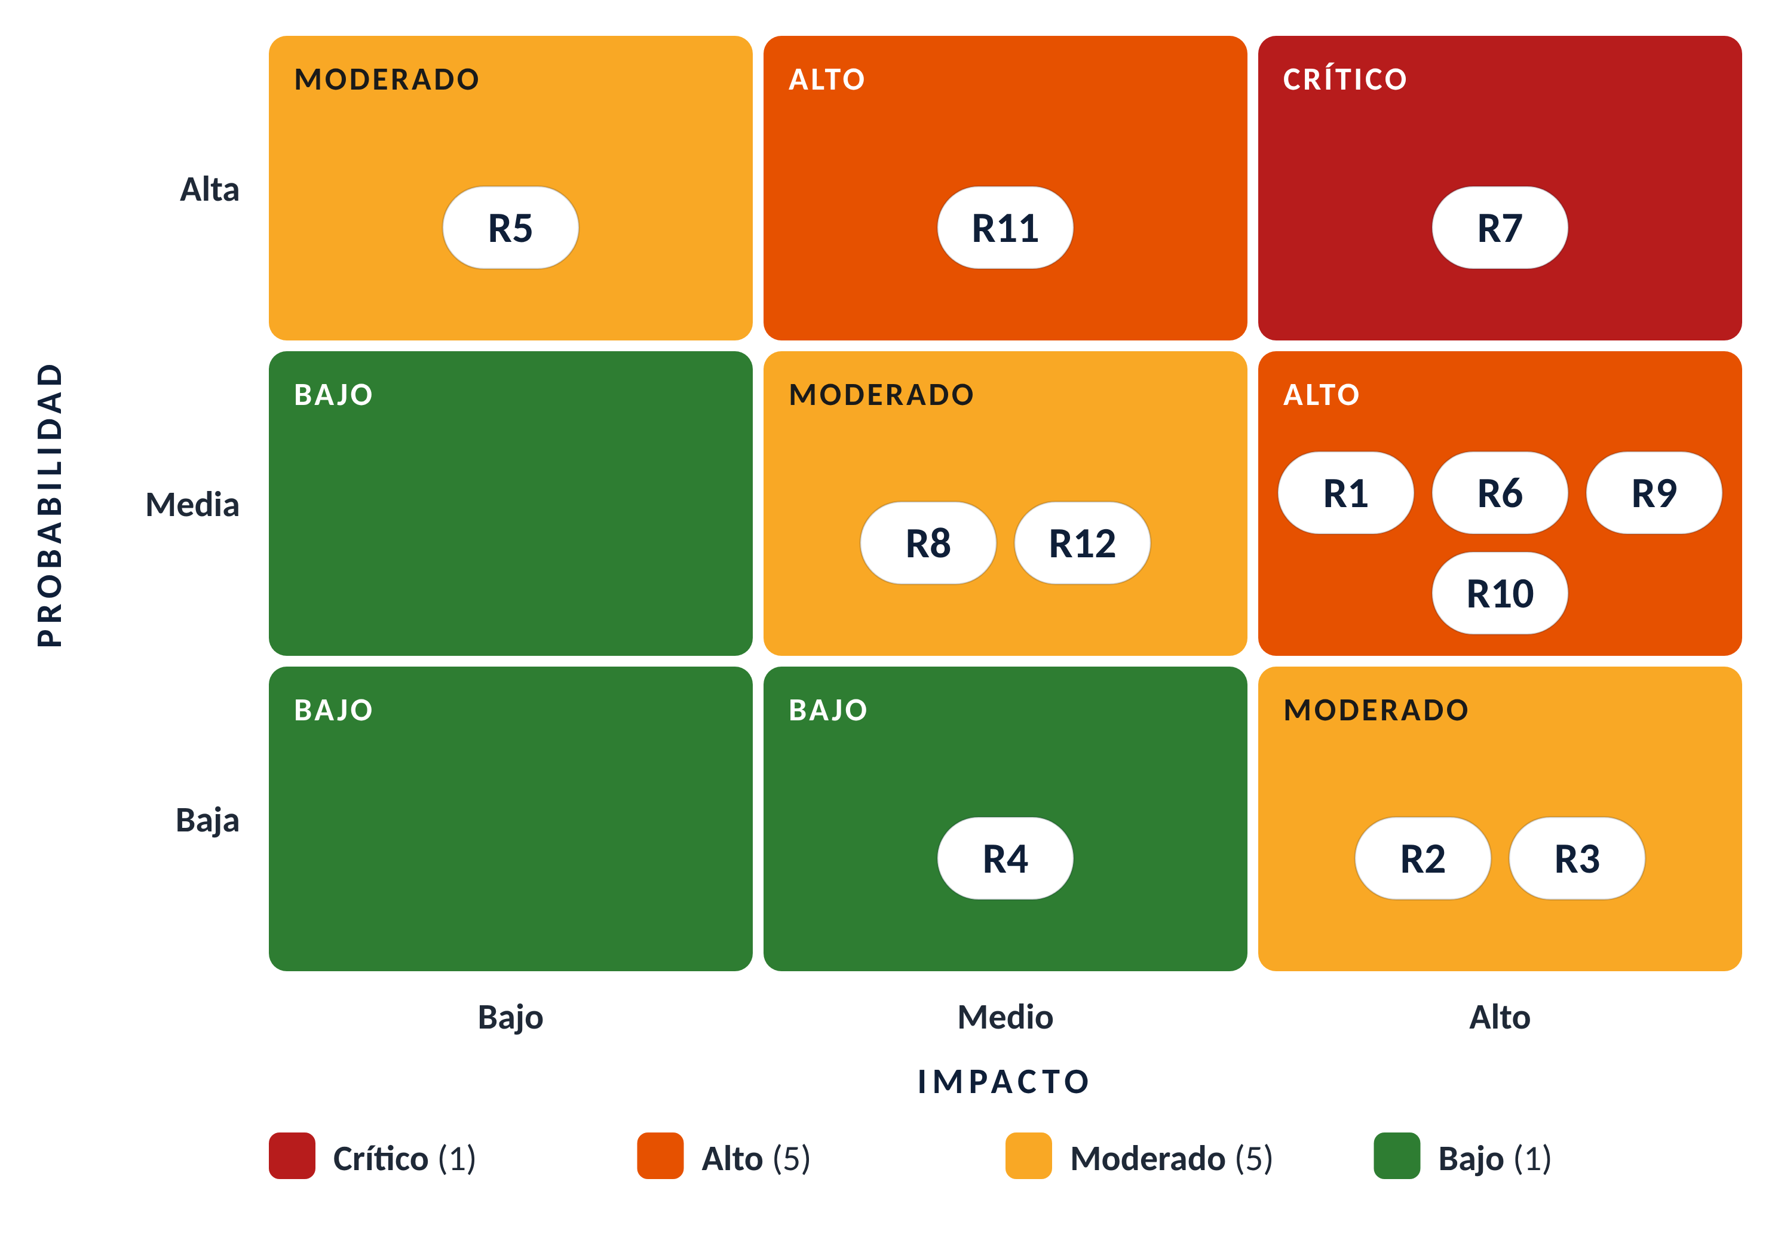
Mapa de calor: dónde están nuestros 12 riesgos
Crítico
1 R7
Alto
5 R1, R6, R9, R10, R11
Moderado
5 R2, R3, R5, R8, R12
Bajo
1 R4
Meta a 12 meses: bajar de 6 a 3 los riesgos Crítico o Alto.
Notes:
Este es el mapa de calor. Hacia arriba crece la probabilidad y hacia la derecha crece el impacto. Rojo es crítico, naranja alto, amarillo moderado y verde bajo. Cada etiqueta es uno de nuestros 12 riesgos.
Arriba a la derecha está el único riesgo crítico: el ransomware, R7. En naranja hay cinco riesgos altos: manipulación de elementos de juego, lavado de dinero, mal uso de cuentas de administrador, fuga de datos y falla de respaldos. En amarillo hay cinco moderados y en verde uno bajo, el ataque al sistema de clientes, que ya tiene buenos controles.
Algo que se nota es que siete riesgos están en la columna de impacto alto: si pasan, duelen mucho. Por eso el plan apuesta por la prevención. Nuestra meta para el primer año es bajar de seis a tres los riesgos críticos o altos.

Slide 9
Riesgos prioritarios y cómo los vamos a tratar
ID | Riesgo | Nivel | Estrategia | Qué haremos | Responsable
R7 | Secuestro de información (ransomware) | Crítico | Mitigar | Doble factor, antimalware avanzado y red segmentada | Jefe de Seguridad de la Información (CISO)
R1 | Manipulación de cartas, dados o ruleta | Alto | Mitigar | Inspección por turno con bitácora digital | Gerente de Operaciones de Juego
R6 | Lavado de dinero a través del casino | Alto | Mitigar | Identificar clientes y alertas antilavado | Oficial de Cumplimiento PLD
R9 | Mal uso de cuentas de administrador | Alto | Mitigar | Cuentas personales y control de accesos de administrador | Jefe de Seguridad de la Información (CISO)
R10 | Fuga de datos de clientes | Alto | Mitigar | Cifrar datos y bloquear su salida | Oficial de Privacidad
R11 | Respaldos que no sirven al recuperar | Alto | Mitigar | Copia fuera de sitio y pruebas mensuales de restauración | Jefe de Infraestructura y Redes
Notes:
Estos son los seis riesgos prioritarios: uno crítico y cinco altos. Para todos elegimos mitigar, es decir, reducirlos con controles concretos.
Contra el ransomware, R7, pondremos doble factor de autenticación, que es pedir un segundo código además de la contraseña, un antivirus avanzado en todos los equipos y separaremos la red para que un ataque no se extienda. Lo encabeza el Jefe de Seguridad de la Información.
Para la manipulación de elementos de juego, R1, habrá inspección en cada turno con registro digital. Para el lavado de dinero, R6, identificaremos a los clientes y tendremos alertas automáticas. Para las cuentas de administrador, R9, cada persona tendrá su propia cuenta y se vigilará su uso. Para la fuga de datos, R10, vamos a cifrar la información y bloquear su salida. Y para los respaldos, R11, habrá una copia fuera del casino y pruebas de recuperación cada mes.
Cada acción tiene un responsable y un plazo, que aparecen completos en el documento y en la matriz de Excel.

Slide 10
Riesgos moderados y bajos: control y vigilancia
ID | Riesgo | Nivel | Estrategia | Qué haremos | Responsable
R2 | Acuerdo entre cajero y cliente | Moderado | Mitigar | Rotación de cajeros y alertas de pagos | Gerente de Caja y Tesorería
R3 | Alteración de tragamonedas con aparatos | Moderado | Mitigar | Firmware al día, sensores y red aislada | Jefe de Tecnología de Juego
R5 | Falla o punto ciego en cámaras | Moderado | Mitigar | Mantenimiento y alertas de pérdida de señal | Jefe de Vigilancia (CCTV)
R8 | Caída del sistema de pagos | Moderado | Transferir | Contrato con penalizaciones y seguro | Director de TI
R12 | Programas no autorizados y memorias USB | Moderado | Evitar | Bloquear USB y programas no autorizados | Jefe de Soporte Técnico
R4 | Ataque al sistema de clientes y lealtad | Bajo | Aceptar | Mantener controles actuales y vigilar | Jefe de Desarrollo y Aplicaciones
Notes:
Los otros seis riesgos son menos urgentes, pero también tienen plan.
El acuerdo entre cajero y cliente, R2, lo reducimos rotando a los cajeros y con alertas de pagos raros. La alteración de tragamonedas, R3, con software actualizado, sensores en las máquinas y una red separada. Las fallas de cámaras, R5, con mantenimiento y alertas automáticas.
En la caída del sistema de pagos, R8, elegimos transferir: firmaremos un contrato con penalizaciones con el proveedor y contrataremos un seguro, además de un enlace de respaldo. En el uso de memorias USB y programas no autorizados, R12, elegimos evitar: simplemente se bloquean.
Y el ataque al sistema de clientes, R4, lo aceptamos: ya tiene buenos controles, así que solo lo vigilamos cada trimestre. Aceptar un riesgo es una decisión consciente, no un descuido.

Slide 11
¿Cómo sabremos si el plan funciona?
KPI
¿El control se está aplicando?
KRI
¿Qué tan expuestos estamos?
Ejemplo (R7): % de equipos con EDR activo y parches críticos al día. Meta: ≥ 98 %.
Ejemplo (R7): % de empleados que caen en el simulacro de phishing. Alerta si es > 5 %.
Cada cuándo revisamos
Crítico: semanal
Alto: quincenal
Moderado: mensual
Bajo: trimestral
Reporte mensual al Comité de Riesgos con el mapa de calor y los indicadores. Informe trimestral a la Dirección General.
Notes:
Un plan sin medición es solo un documento. Por eso cada riesgo tiene dos indicadores.
El KPI responde: ¿el control se está aplicando? Por ejemplo, qué porcentaje de las computadoras tiene el antivirus activo y las actualizaciones al día; la meta es 98 por ciento o más.
El KRI responde: ¿qué tan expuestos estamos? Por ejemplo, cuántos empleados caen en un correo falso de prueba. Si son más del 5 por ciento, encendemos la alerta.
Leídos juntos nos dicen si el control realmente reduce el riesgo. Si el KPI baja y el KRI sube, actuamos de inmediato.
La revisión depende del nivel: críticos cada semana, altos cada quince días, moderados cada mes y bajos cada trimestre. El Comité recibe un reporte mensual y la dirección un informe trimestral.

Slide 12
Conclusión y próximos pasos
Mejora continua
30 días
Doble factor y antivirus avanzado, rotación de cajeros, alertas de cámaras, bloqueo de USB
Los riesgos cambian. Medimos, revisamos y ajustamos cada trimestre, y el plan completo cada año.
90 días
Red segmentada, datos cifrados, expedientes de clientes y alertas antilavado
Cultura de riesgos
Cada empleado es parte del control: el cajero que rota, el crupier que revisa la baraja y quien reporta un correo sospechoso.
120 días
Control de cuentas de administrador, prevención de fugas y sensores en tragamonedas
Gracias. ¿Preguntas?
Notes:
Para cerrar, dos ideas.
La primera es la mejora continua. Los riesgos cambian todo el tiempo: aparecen nuevos ataques, cambiamos sistemas y proveedores y las leyes se reforman. Por eso el plan no termina hoy: revisamos la matriz cada trimestre y el plan completo cada año, y cada incidente debe dejarnos una lección.
La segunda es la cultura. La tecnología ayuda, pero los riesgos se controlan con personas. El cajero que rota de ventanilla, el crupier que registra la revisión de la baraja o el empleado que reporta un correo sospechoso valen tanto como cualquier herramienta. La dirección debe dar el ejemplo y reconocer a quien reporta.
Los próximos pasos ya tienen fecha: en 30 días los controles más urgentes, en 90 días la red segmentada, el cifrado y los expedientes de clientes, y en 120 días el control de cuentas de administrador, la prevención de fugas y los sensores en tragamonedas.
Muchas gracias. Quedamos atentos a sus preguntas.

